Slide 1
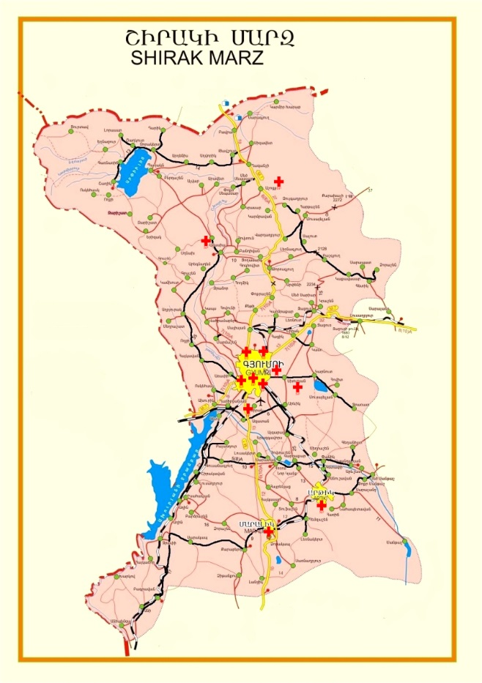
ՇԻՐԱԿԻ ՄԱՐԶ ՀԱԿԱՏՈՒԲԵՐԿՈՒԼՈԶԱՅԻՆ ԾԱՌԱՅՈՒԹՅՈՒՆՆԵՐԻ ԳՆԱՀԱՏՈՒՄ
ՏՈՒԲԵՐԿՈՒԼՈԶԻ ԴԵՄ ՊԱՅՔԱՐԻ ԱԶԳԱՅԻՆ ԿԵՆՏՐՈՆ

Slide 2
ԵՆԹԱԿԱՌՈՒՑՎԱԾՔ/ԱՆՁՆԱԿԱԶՄ/ՑՈՒՑԱՆԻՇ /2016թ./
Գյումրի | Բնակչություն | Բժիշկ | Բ/Ք | Նոր և կրկնակի ՏԲ դեպքեր | Նոր ք/+/ դեպքերի %-ը նոր դեպքերում | Նոր ք/+/ դեպքերի բարեհաջող ելքերի %-ը
Թիվ 1 պոլիկլինիկա | 117,700 | 1 ֆթիզիատոր | 1 | 9 | 20% 1/5 | 83% 5/6
Թիվ 2 պոլիկլինիկա |  | 1 թերապեվտ (վերապատր. Ֆթիզիատոր) | 1 | 9 | 0% 0/4 | 100% 3/3
Էնրիկո Մատտեի անվ. ՊԿ |  | 1 ֆթիզիատոր | 1 | 13 | 57% 4/7 | 100% 2/2
Վ. Աբաջյանի անվ. ընտանեկան ԲԿ |  | 1 ընտ. բժիշկ | 1 | 11 | 50% 3/6 | 50% 2/4
Միջազգային Կարմիր խաչի ՊԿ |  | 1 ֆթիզիատոր | 1 | 5 | 0% 0/5 | 100% 3/3
Բեռլին ՊԿ |  | 1 ֆթիզիատոր | 1 | 3 | 0% 0/3 | -
Ընդհանուր |  | 6 | 6 | 50
ՏՈՒԲԵՐԿՈՒԼՈԶԻ ԴԵՄ ՊԱՅՔԱՐԻ ԱԶԳԱՅԻՆ ԿԵՆՏՐՈՆ

Slide 3
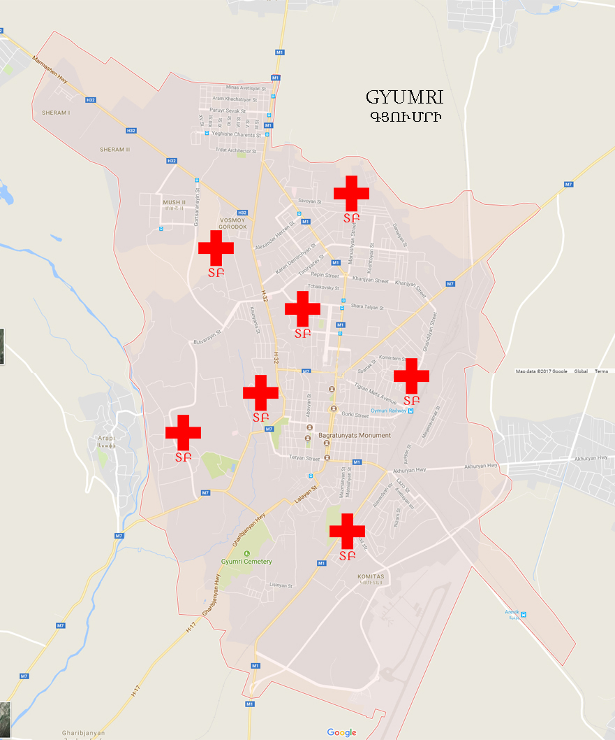

Slide 4
ՏԲ ԴԵՊՔԵՐԻ ՀԱՅՏՆԱԲԵՐՈՒՄԸ ԸՍՏ ԱԽՏՈՐՈՇՄԱՆ ՎԱՅՐԻ /2016թ./
ՏՈՒԲԵՐԿՈՒԼՈԶԻ ԴԵՄ ՊԱՅՔԱՐԻ ԱԶԳԱՅԻՆ ԿԵՆՏՐՈՆ

Slide 5
ՇԻՐԱԿԻ ՄԱՐԶ ԼԱԲՈՐԱՏՈՐ ՀԱՄԱԿԱՐԳԻ ՎԵՐԼՈՒԾՈՒՄ /2016-2017 /1-ին եռամսյակ/ Թ.Թ./
Գյումրիի ինֆեկցիոն հիվանդանոց ՏԲ մանրադիտման լաբորատորիա | 2016 |  | 2017 եռ.1
 | Կասկածելի դեպք – 419 | Ընթացիկ հսկում 254 | Կասկածելի դեպք - 86 | Ընթացիկ հսկում 71
Քսուկ դրական հարաբերակցությունը (Թիրախ – մոտ 10%) | 4% | 6% | 1% | 1%
Մանրադիտված/Ցանքի ուղարկված հիվանդների հարաբերակցությունը (Թիրախ – 100% նոր դեպքերի համար) | 62% | 57% | 65% | 65%
Նմուշների քանակը մեկ հիվանդի հաշվարկով, միջին, (Թիրախ – 3 և 2 համապատասխան) | 2,2 | 1,9 | 2,1 | 1,9
Թքով նմուշների թիվը/Նմուշների ընդհանուր թիվը (Թիրախ – մինչև 15% նոր դեպքերի համար) | 26% | 28% | 23% | 18%
ՏՈՒԲԵՐԿՈՒԼՈԶԻ ԴԵՄ ՊԱՅՔԱՐԻ ԱԶԳԱՅԻՆ ԿԵՆՏՐՈՆ

